Slide 1
容易混淆的基本概念：机器周期
时钟周期（节拍脉冲）处理器操作的最基本周期。
机器周期：CPU周期，包含若干个时钟周期。
指令周期：取出并执行一条指令的时间。有若干个CPU周期组成。
存储周期：连续启动两次读操作所需间隔的最小时间。它是存储器的性能指标之一。
总线周期：CPU经外部总线对存储器或I/O端口进行一次输入或输出过程，称为总线操作。而把执行该操作所需要的时间，称为总线周期或总线操作周期，一个总线周期可由多个机器周期组成。

Slide 2
容易混淆的基本概念：带宽
存储器带宽：频宽或数据传输速率，指单位时间内存储器能交换的信息位数或字节数(Bm=W/Tm)，Tm:存储周期；W：存储器数据线的位宽。
总线带宽：一个总线周期传输(注意鉴别有时钟周期数目)）的数据量.
编址：按字节编址、按字长编址、按半字编址、按双字编址
寻址范围（以编址为前提）
同步传输、异步传输、同步控制、异步控制

Slide 3
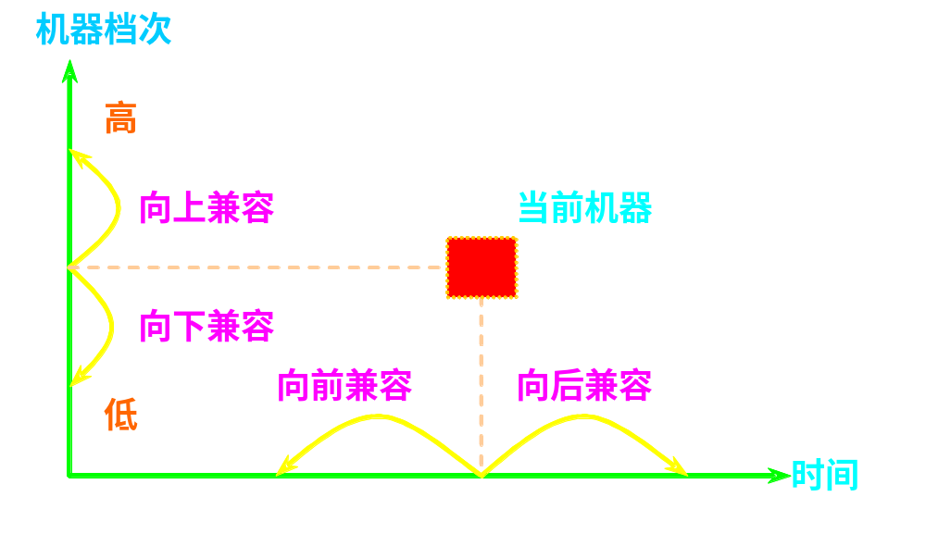
容易混淆的一些概念的说明
多重中断的基本概念及其屏蔽位的作用
中断处理流程：顺序响应，判优处理
数据存放的小数端方式、大数端方式
兼容性的概念（上下前后）

Slide 4
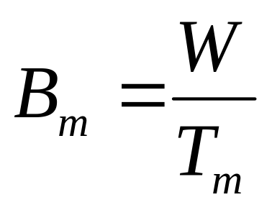
容易混淆的一些概念的说明
存储器带宽的计算
Tm：存储周期，W：数据宽度（位数）
总线带宽的计算：Dr=D/T
I/O带宽的概念*
浮点数与IEEE 754浮点数的区别

Slide 5
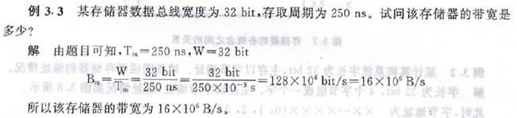
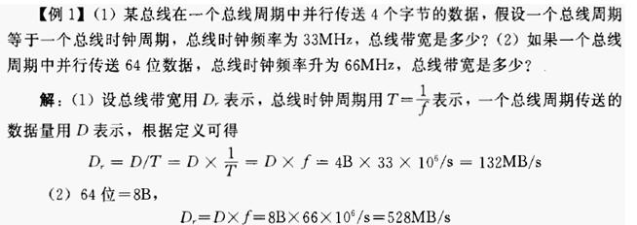
计算带宽的例子

Slide 6
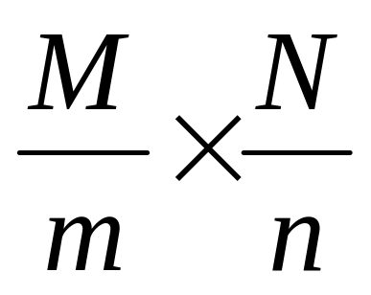
存储器芯片数的选择
存储体芯片选择：假定芯片容量mxn，组成的存储容量为M字，每字N位，则所需要的芯片数为：
注意位扩展和字扩展时地址线的选择

Slide 7
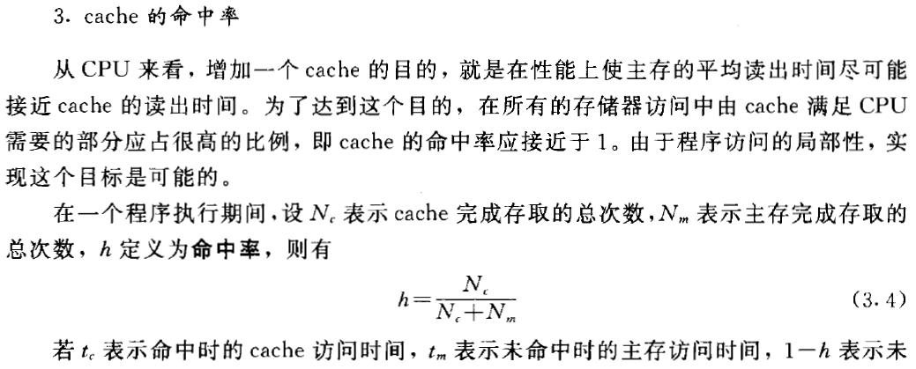
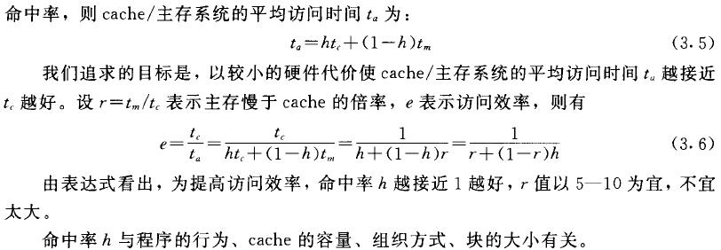

Slide 8
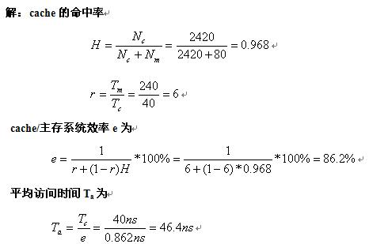
例（第三章习题9）CPU执行一段程序时，Cache完成存取的次数为2420次，主存完成存取的次数为80次，已知Cache存储周期为40ns，主存存储周期为240ns，求Cache/主存系统的效率和平均访问时间（要求写出计算过程）。

Slide 9
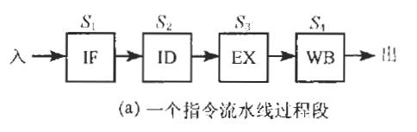
指令流水线的基本概念
流水线通过时间=
过程段数*每个过程段通过时间+（任务数-1）*每个过程段通过时间

Slide 10
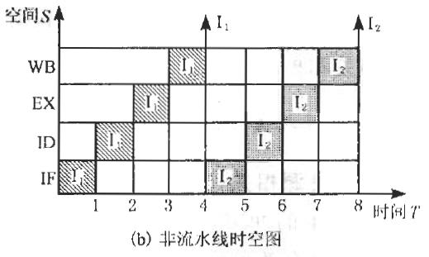
非流水线的工作：顺序执行

Slide 11
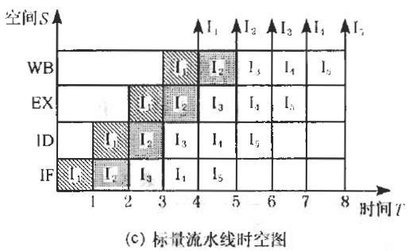
流水线时空图：时间重叠

Slide 12
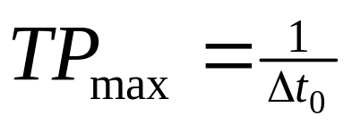
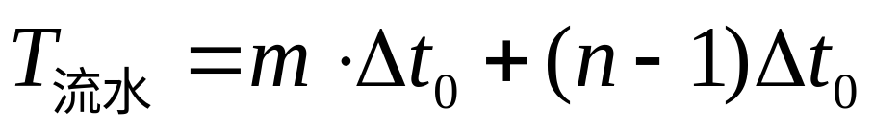
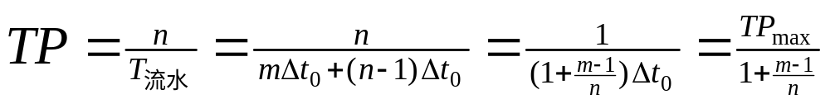
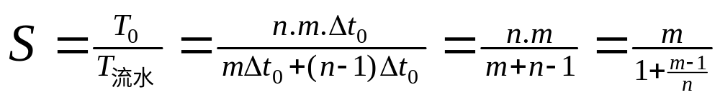
流水线性能分析（假定各段通过时间相等）
最大吞吐率：
实际吞吐率：因为
所以
加速比

Slide 13
控制器设计
硬布线（或称组合逻辑、硬联逻辑）控制器设计步骤
列出为操作命令的操作时间表；
写出并化简为操作命令的逻辑表达式（注意节拍安排）；
画出微操作命令的逻辑图
微程序控制器设计步骤
1.写出对应机器指令的微操作及节拍安排
2.确定微指令格式（编码方式、后继微指令的地址形成方式、微指令字长以及控制存储器的容量需求）
3.编写微指令码点
注意控制信号相容和相斥的区别：
相容的信号是可以同时出现的，相斥的信号是不能同时出现的。

Slide 14
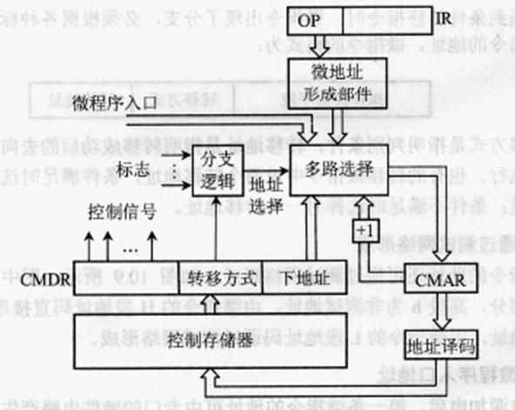
后继微地址形成方式原理图

Slide 15
参考资料
白中英，计算机组成原理（4E）
07教案（PPT）
立体化课件（教学演示）
参考教学用例（模拟软件）
第三版参考题
复习大纲

